Slide 1
Figure analisi

Slide 2
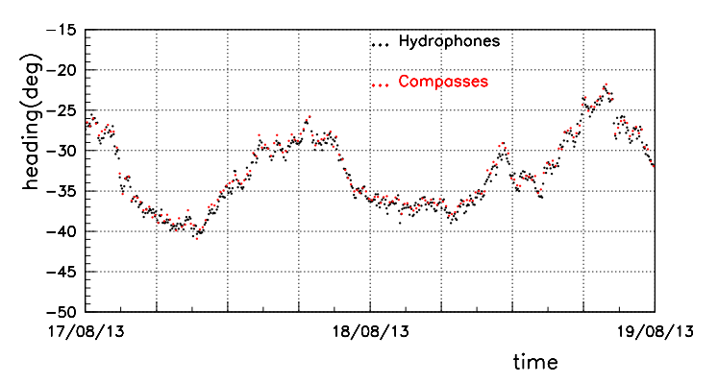
Fig. 7 – bussole / idrofoni
Floor 6 (con compass normalizzato)
Da rifare? Con quali piani?

Slide 3
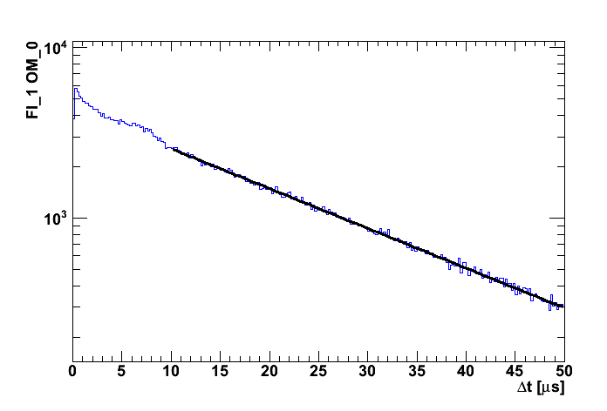
Fig. 7 ½ rate slope
Da rifare dopo giugno chiedere Biagi
Run 412 File 0, file duration ~2h43m
Floor 1 OM 0
dN/dt = A e^{-Δt/τ}
1/τ = -53.7±0.2 kHz
Type-II AfterPulses

Slide 4
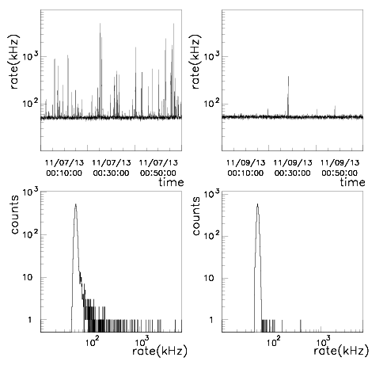
Fig 8
High rate
Low rate

Slide 5
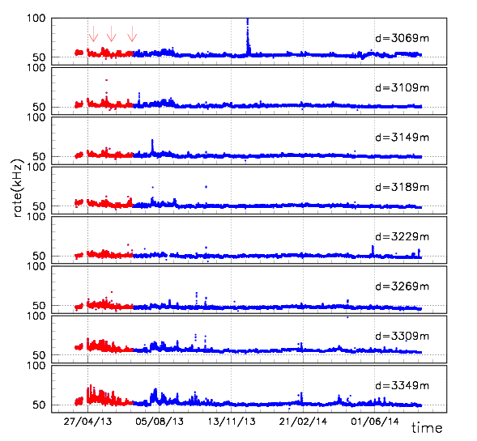
Fig 9

Slide 6
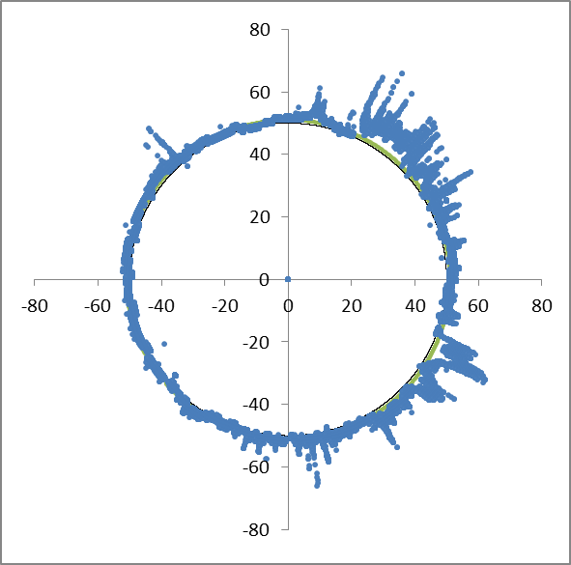
Fig 9 ½ - rose plot
Rate (kHz)
Mar14
Apr13
Feb14
May13
Jan14
Jun13
Dec13
Rate (kHz)
Jul13
Nov13
Aug13
Oct13
Sep13

Slide 7
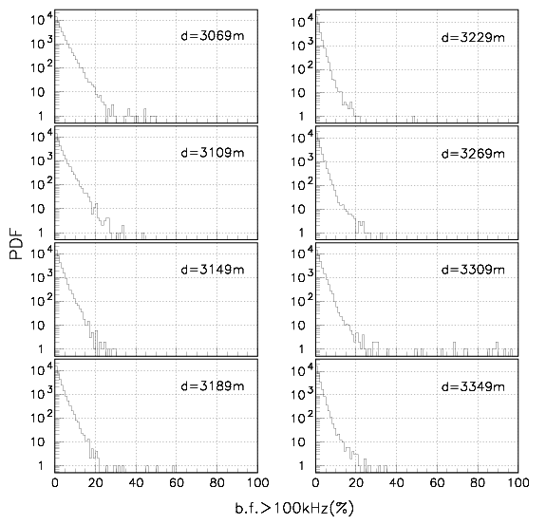
Fig 10

Slide 8
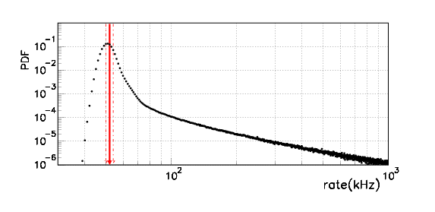
Fig. 11

Slide 9
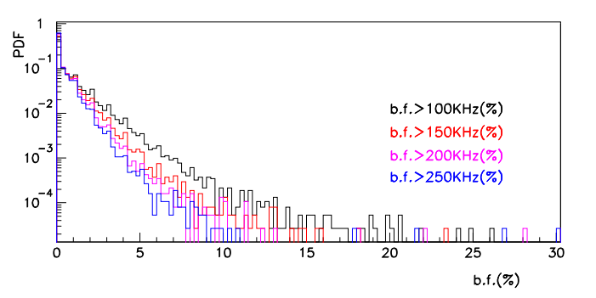
Fig 12
%di tempo in cui si è sopra una certa soglia (100, 150, ..) ???

Slide 10
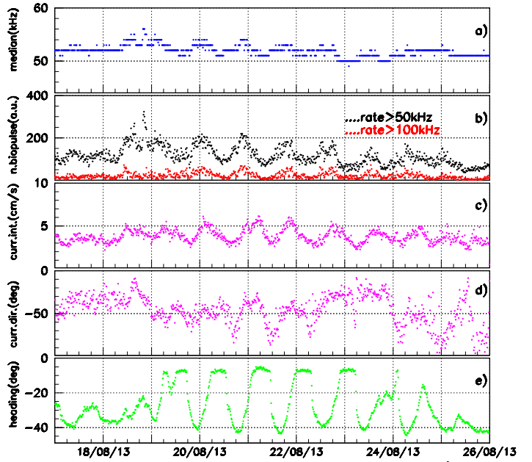
Fig. 13
Da cambiare

